Slide 1
TEPELNÉ MOTORY

Slide 2
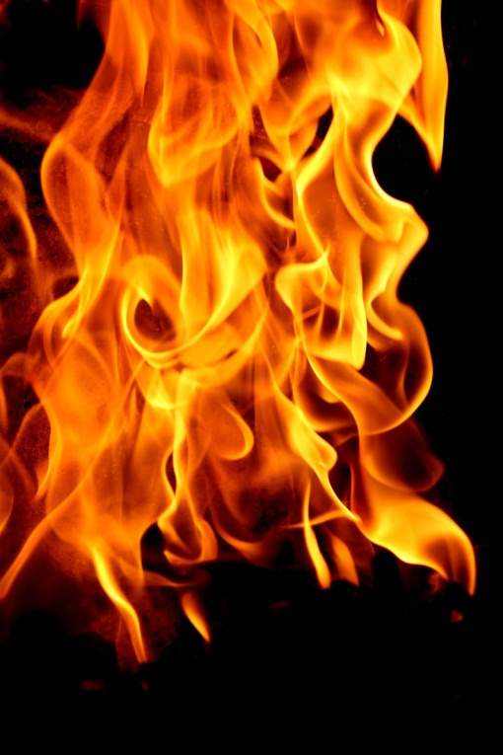
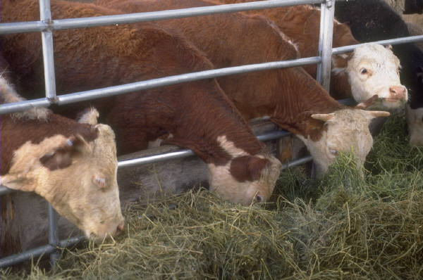
Jak jde doba kupředu……
Před 100 000 lety se lidé naučili rozdělávat oheň…
Před 10 000 lety se naučili pěstovat obilí a chovat dobytek…

Slide 3
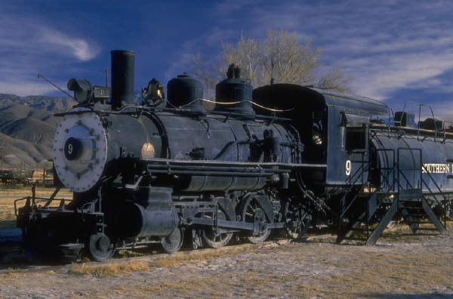
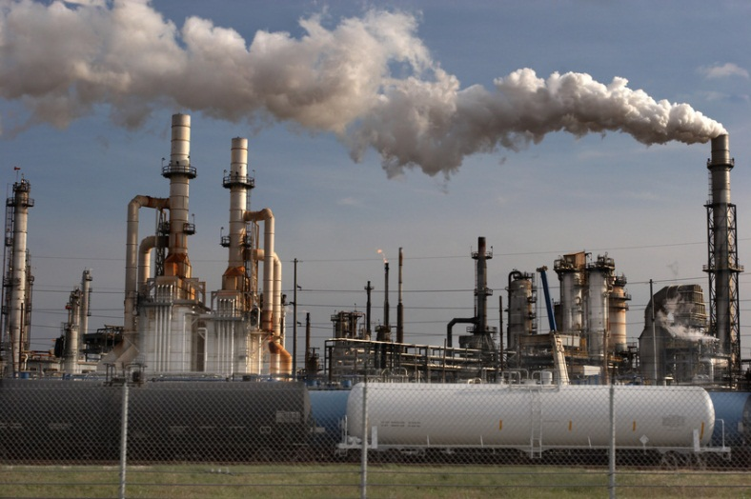
Před 200 lety byl vynalezen parní stroj, který přeměňoval teplo v práci…
Před 130 lety byla postavena první elektrárna…

Slide 4

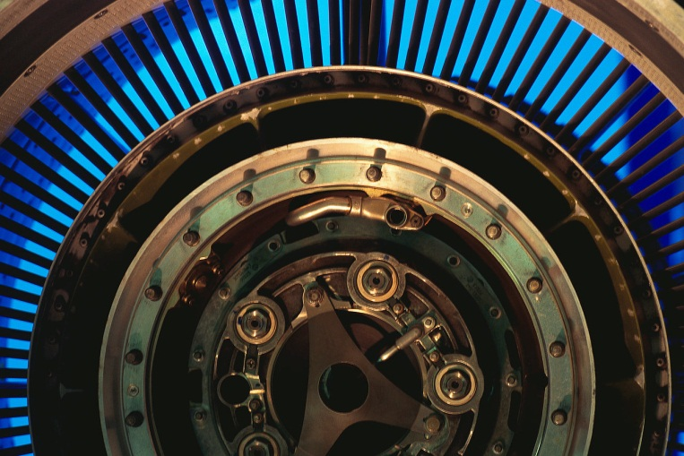
Před 110 lety se začaly ve velkém vyrábět osobní automobily se spalovacími motory…
Před cca 70 lety byl sestrojen první tryskový motor…

Slide 5
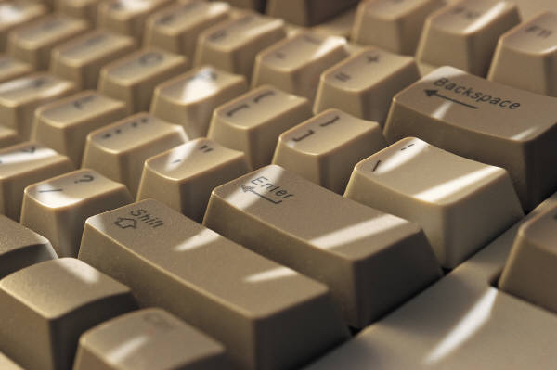
Před 60 lety byly sestrojeny první počítače…
Co mají všechny tyto mezníky lidstva společného?
USNADŇUJÍ LIDEM PRÁCI

Slide 6
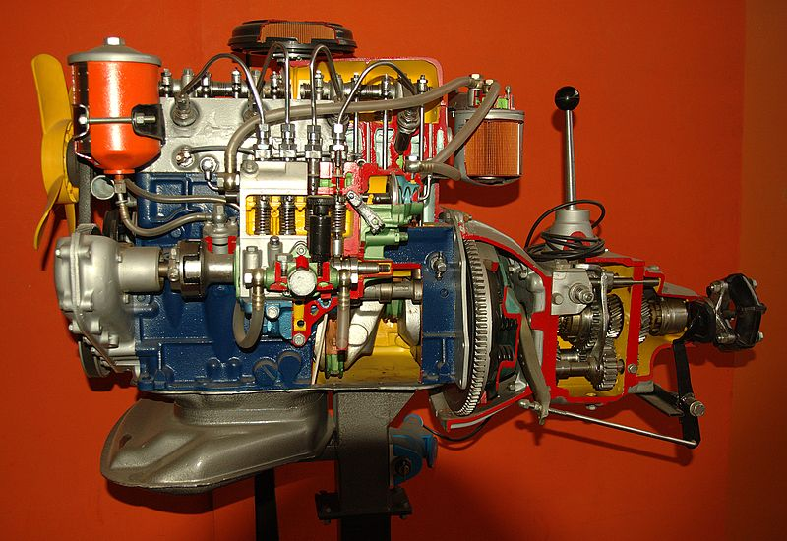
Motory
jsou stroje, které energii určitého druhu
přemění na energii pohybovou.

Slide 7
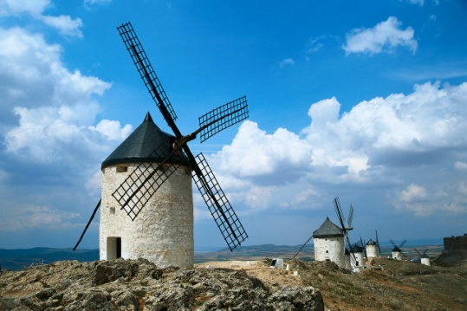
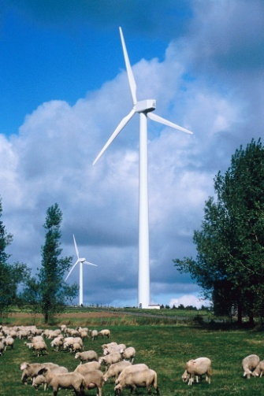
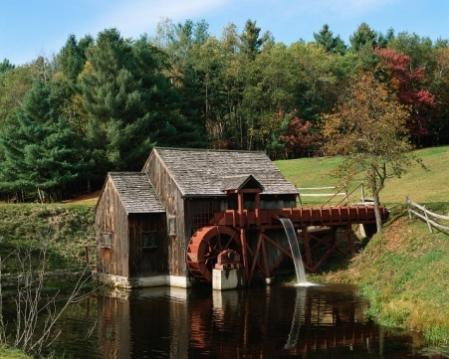
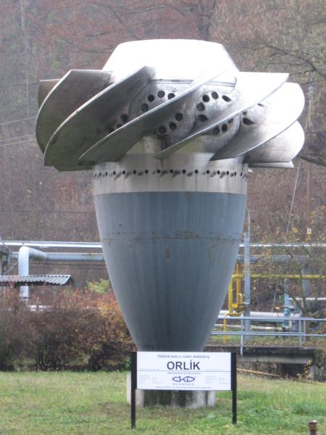
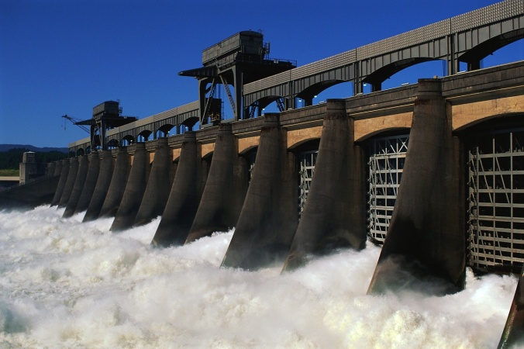
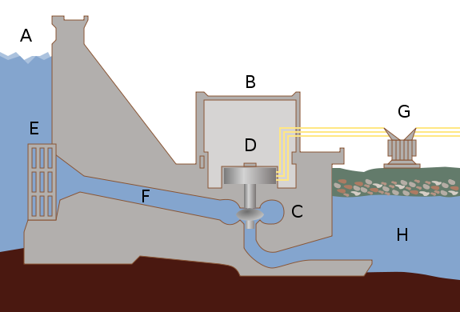
Vodní a větrné motory
využívají vodní a větrnou energii

Slide 8
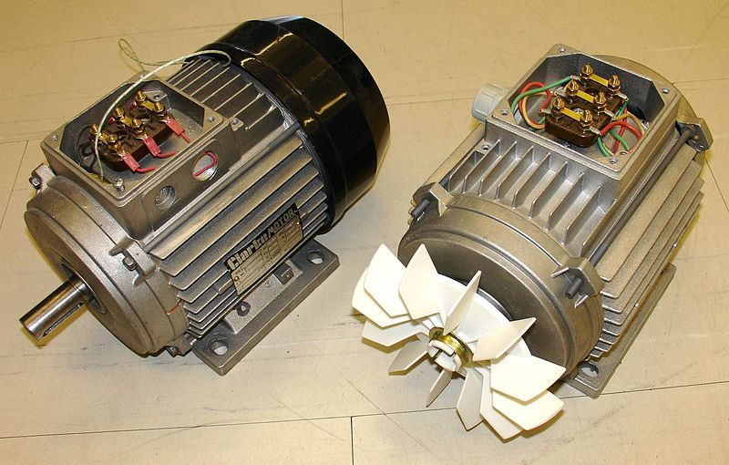
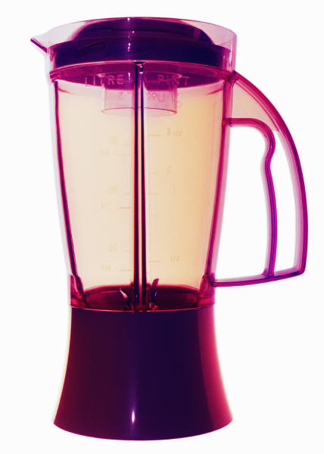
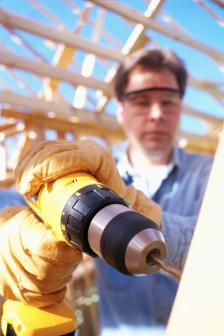
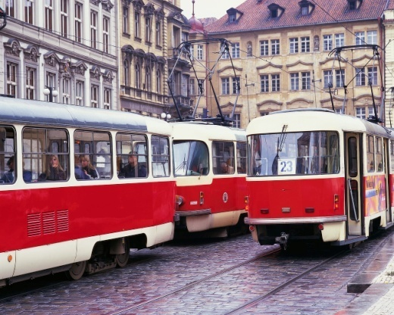
Elektromotory
využívají elektrickou energii

Slide 9
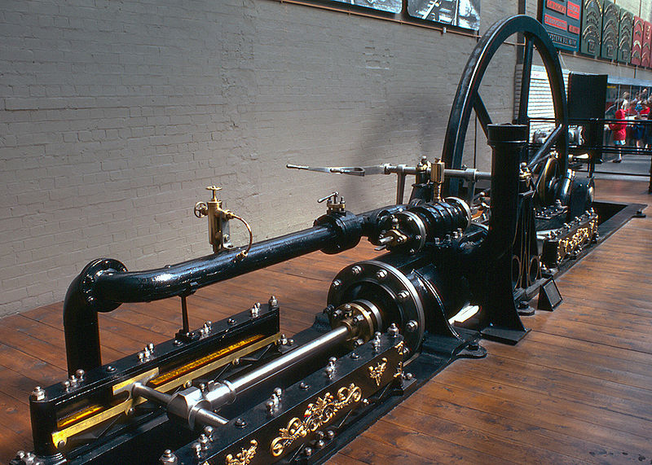
Tepelné motory
využívají tepelnou energii
parní stroj, parní turbína
spalovací motory – tryskové a pístové

Slide 10
Motory
vodní, větrné tepelné elektromotory
parní stroj spalovací
parní turbína
tryskové pístové
raketové proudové zážehové vznětové

Slide 11
CO JE TO TEPELNÝ MOTOR?
KAŽDÉMU STROJI, KTERÉMU DODÁVÁME TEPLO A KTERÝ ZA TO KONÁ PRÁCI, SE ŘÍKÁ TEPELNÝ MOTOR
TEPELNÝ MOTOR PŘEMĚŇUJE TEPELNOU ENERGII NA POHYBOVOU

Slide 12
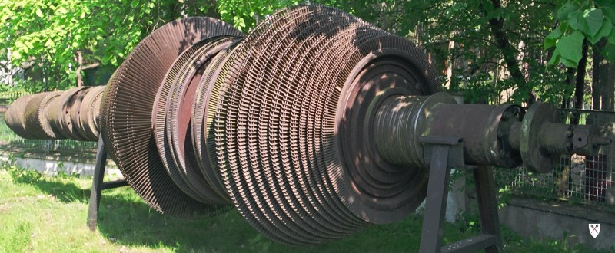
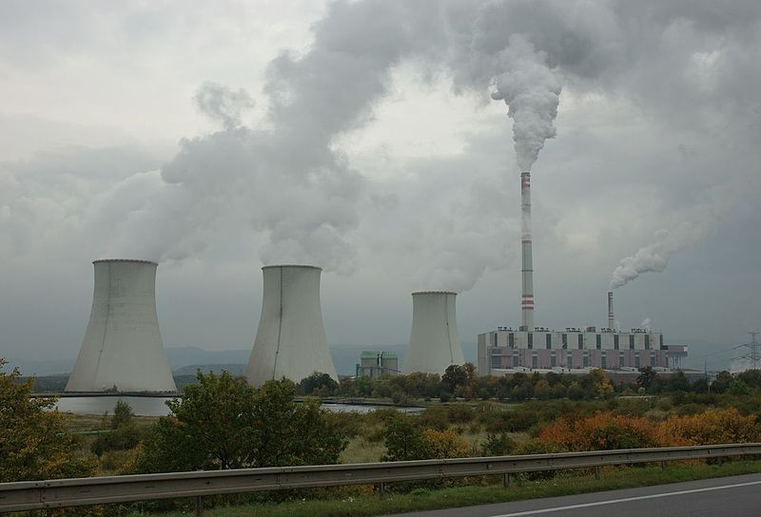
Parní stroj, parní turbína
využívají energii vodní páry

Slide 13
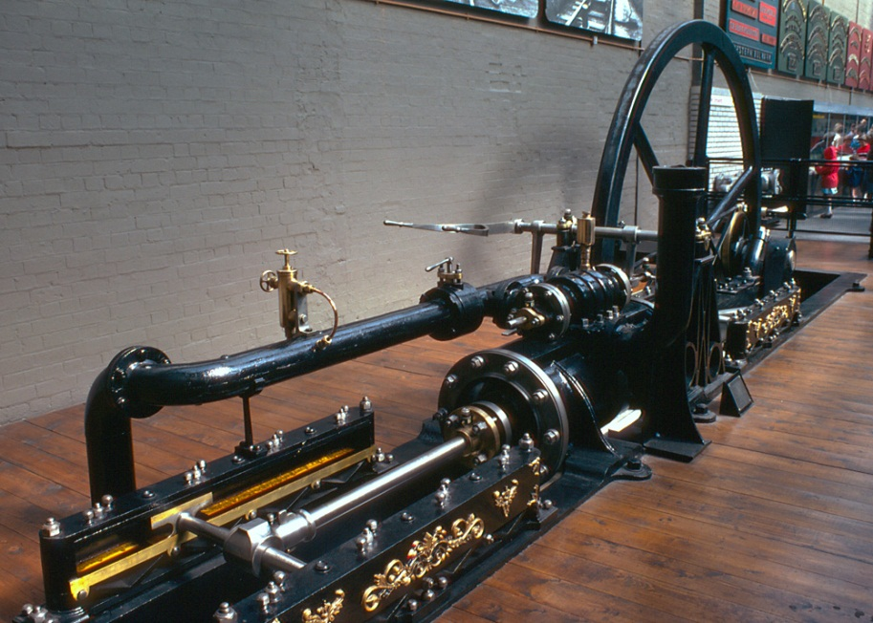
PARNÍ STROJ
První tepelný motor, který lidem sloužil k užitku a ne pro zábavu, byl parní stroj. První mechanický stroj poháněný parou sestrojil Hérón Alexandrijský v 1. století n.l.
Považoval jej ale jen za hračku ,a na praktické využití nedošlo.
Expozice parního stroje, National Railway Museum, York, Anglie

Slide 14
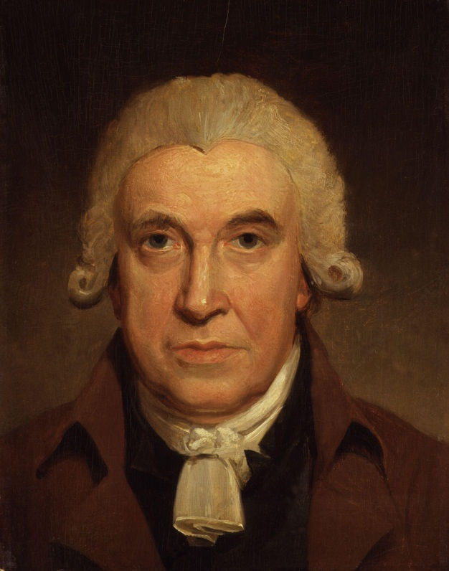
Nejvíce se na jeho sestrojení podílel skotský fyzik a mechanik
JAMES WATT v roce 1770.
Po tomto vynálezci byla pojmenována jednotka výkonu watt.

Slide 15
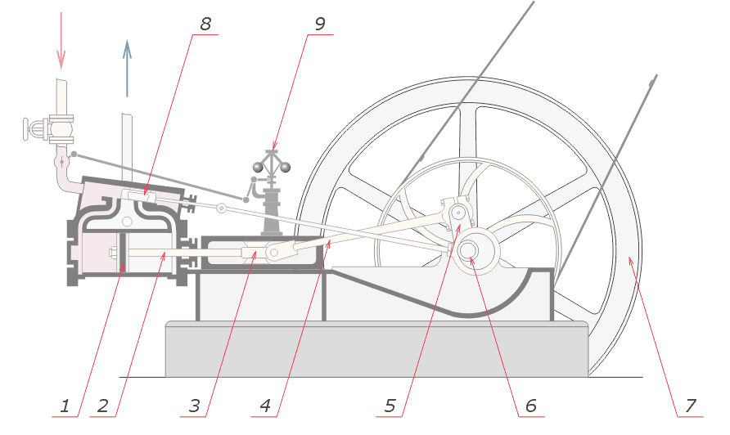
Parní stroj…co o něm víme?
Parní stroj byl velký a těžký
Měl malou účinnost, jen 20%, což znamenalo, že v práci přeměnil asi jen 20% tepla, které mu bylo dodáno
Schematický popis jednoválcového parního stroje.
1 - Píst
2 - Pístní tyč
3 - Křižák
4 - Ojnice
5 - Klika čepu ojnice
6 - Excentrický mechanismus (jednoduchý vnější rozvod)
7 - Setrvačník
8 - Šoupátko
9 - Wattův odstředivý regulátor.

Slide 16
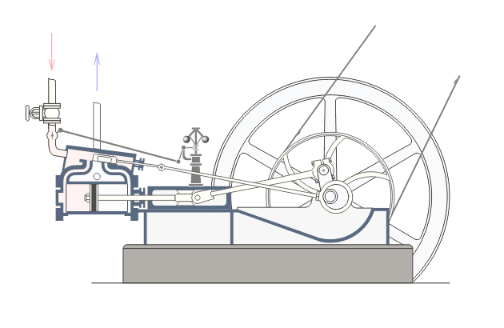
Jednalo se o stroje na principu kondenzace syté páry ve válci a využití síly vyvolané podtlakem k čerpání vody
Animované schéma práce stroje

Slide 17
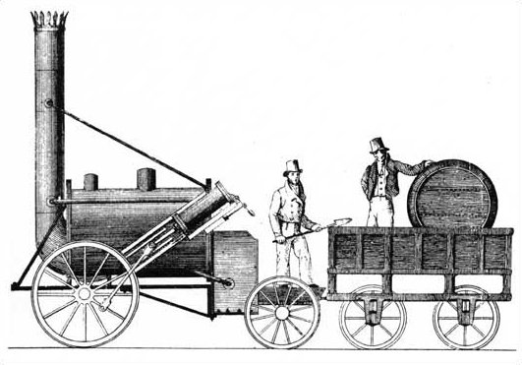
K čemu parní stroj sloužil…
Od svého vzniku byl tahounem průmyslu
Poháněl tkalcovské stavy, soustruhy aj.
V 19. století se parní stroj stal nejvýznamnějším zdrojem energie jak v průmyslu, tak v dopravě
19. století se proto také říká století páry
Lokomotiva Rocket z roku 1829

Slide 18
Dopravě kralovaly:
vlaky tažené parními lokomotivami,
vody brázdily parníky,
průmyslové podniky měly stroje poháněné transmisemi od centrálního parního stroje,
na polích se objevily parní oračky,
parní mlátičky,
parní lokomobily,
povrch silnic pak upravovaly
parní válcovačky resp. parní válce,

Slide 19
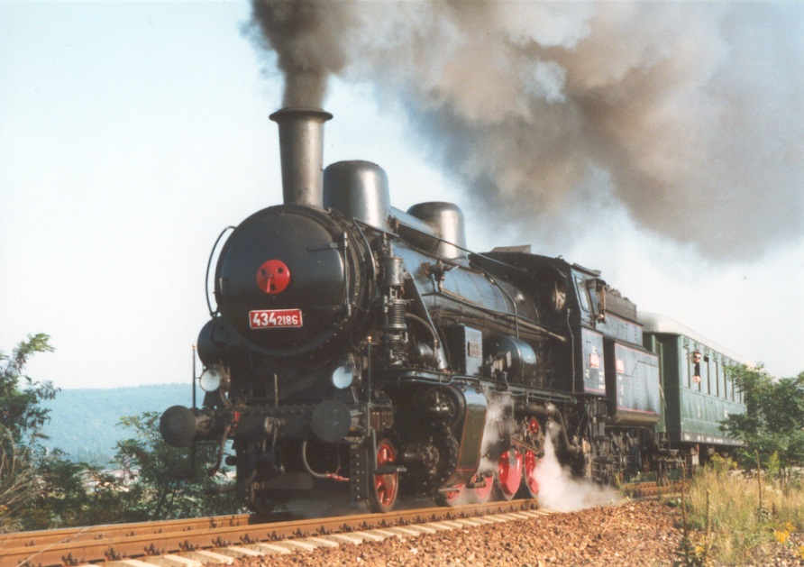
Ve 20. století význam parního stroje postupně upadá.
Z dopravy je vytlačen spalovacím motorem, elektrickými stroji a parní turbínou
Nejdéle sloužily těžní parní stroje, které v dolech vydržely až do devadesátých let 20. století
V současnosti je možné se s provozem parních strojů setkat především u nostalgických jízd parních lokomotiv

Slide 20
Účinnost motoru
vyjadřuje podíl využité energie k vložené energii
kolik procent vložené energie E₁ se přemění na pohybovou energii E₂
např. účinnost elektromotoru je až 90%

Slide 21
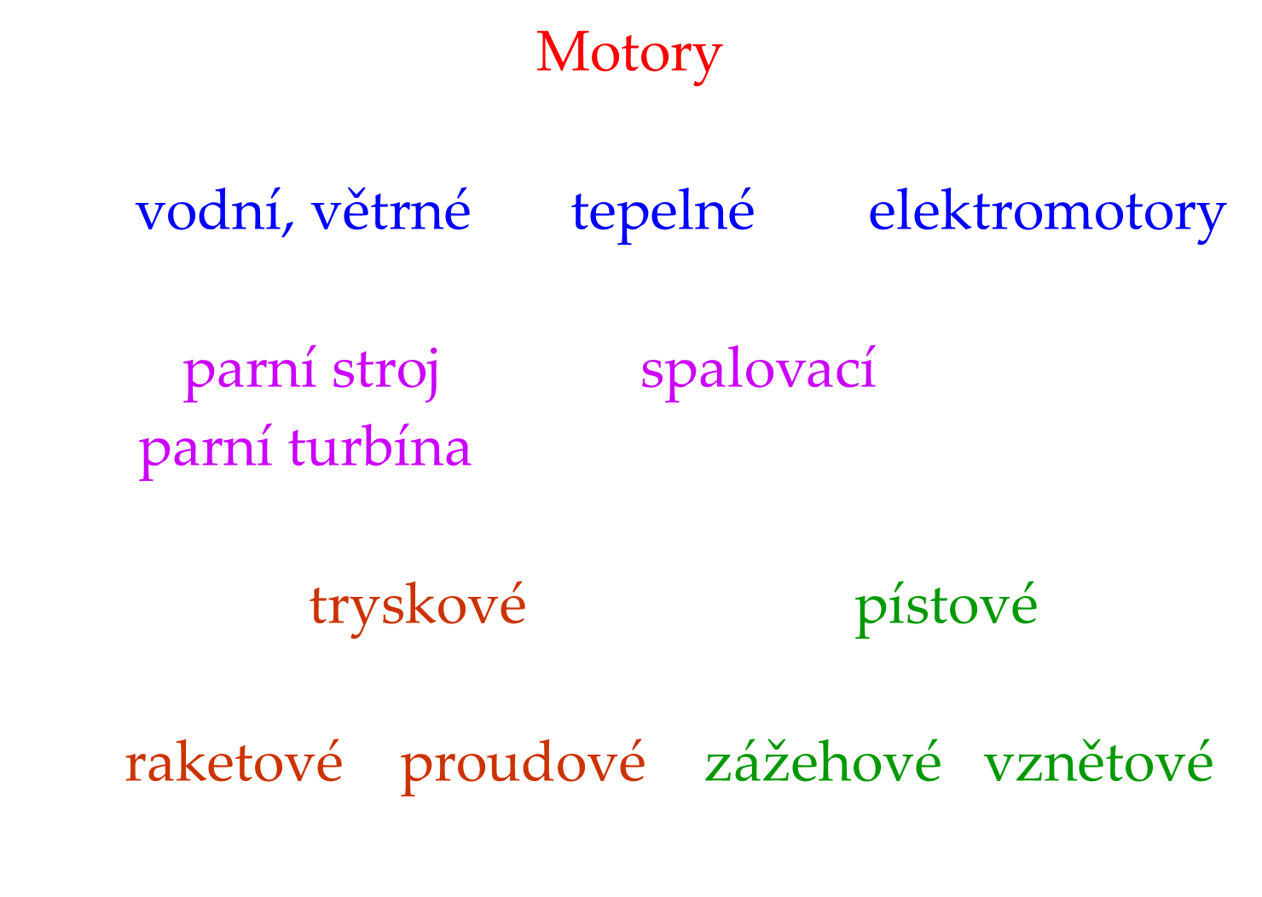
Zápis do sešitu Motory
Motory -jsou stroje, které energii určitého druhu
přemění na energii pohybovou
Tepelný motor – přeměňuje tepelnou energii na pohybovou
Parní stroj -využívá energii vodní páry, byl velký a těžký,
měl malou účinnost, jen 20%
Nejvíce se na jeho sestrojení podílel skotský fyzik a mechanik
JAMES WATT v roce 1770.

